Slide 1
Կինո-ֆոտո գործունեության խումբ

Slide 2
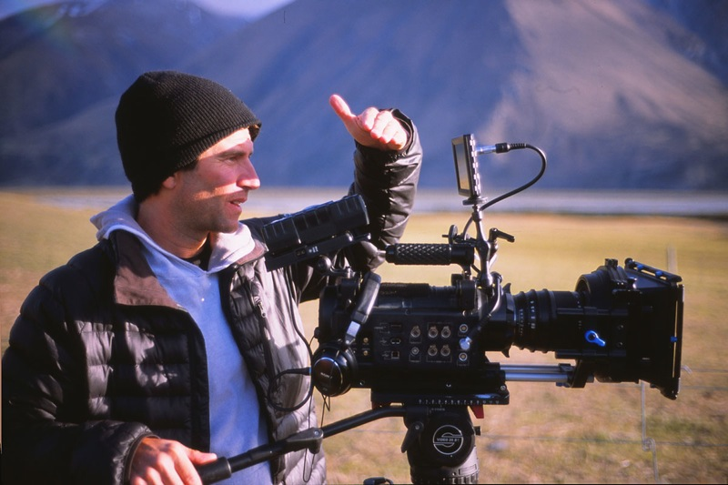
Լուսանկարչության, օպերատորության, մոնտաժի, կինոյի ու հեռուստատեսության պատմության ուսումնասիրություն (պրակտիկ աշխատանք)

Slide 3
Ֆիլմերի, ֆոտոշարքերի, տեսանյութերի ստեղծում (նկարահանում, մոնտաժ)
Թեյախմություն
ՌոբոտX
Օպտիկական հեռանկար
Լողացող կրթահամալիր
Բանգլադեշյան երթ անիվների վրա
Լրատու-հաշվետու. հատուկ թողարկում

Slide 4
Համագործակցություն այլ ակումբների (սովորողների կամ դասավանդողների) հետ

Slide 5
Կինոդիտումներ

Slide 6
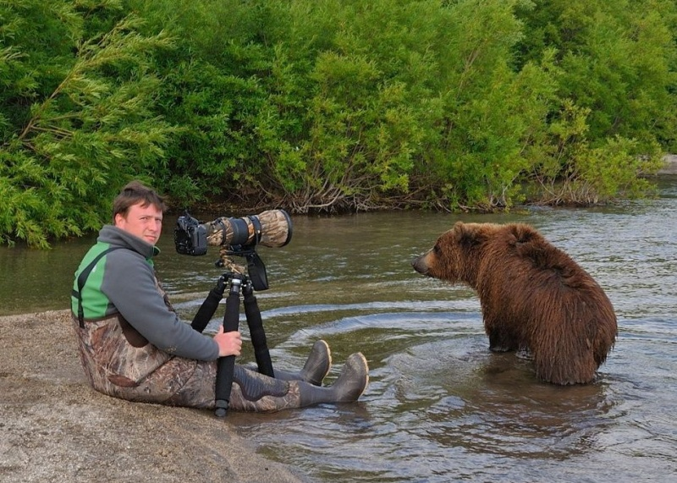
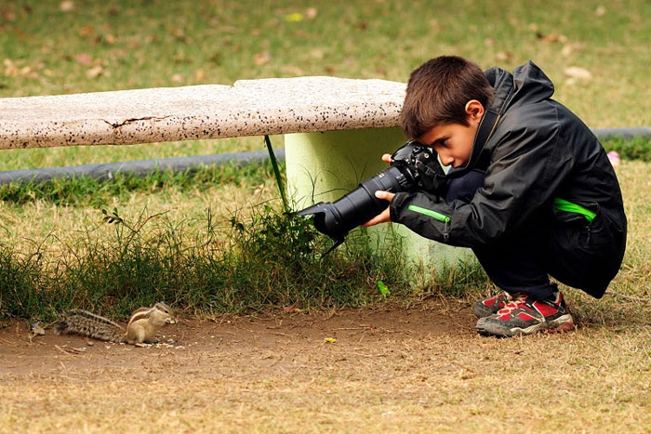
Ճամփորդություններ, ֆոտո-պլեներներ

Slide 7
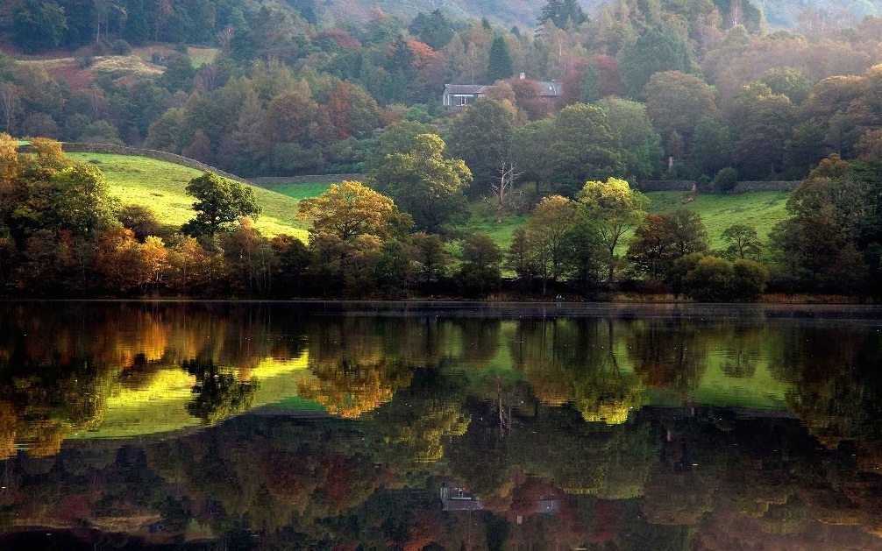
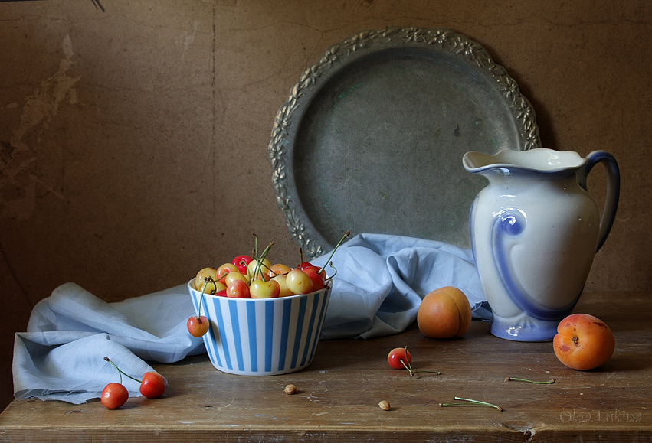
Լուսանկարչություն տարբեր ժանրերում

